Slide 1
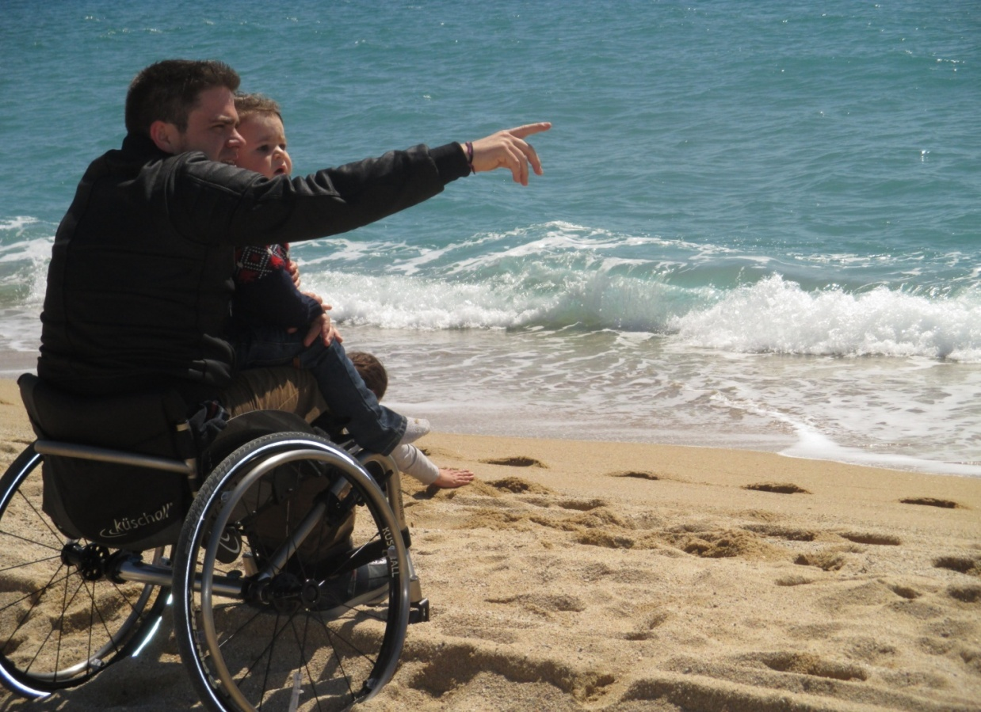
Diversitat i accesibilitat

Slide 2
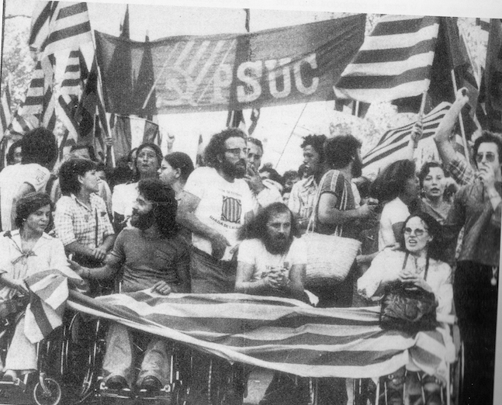
Fets rellevants

Slide 3
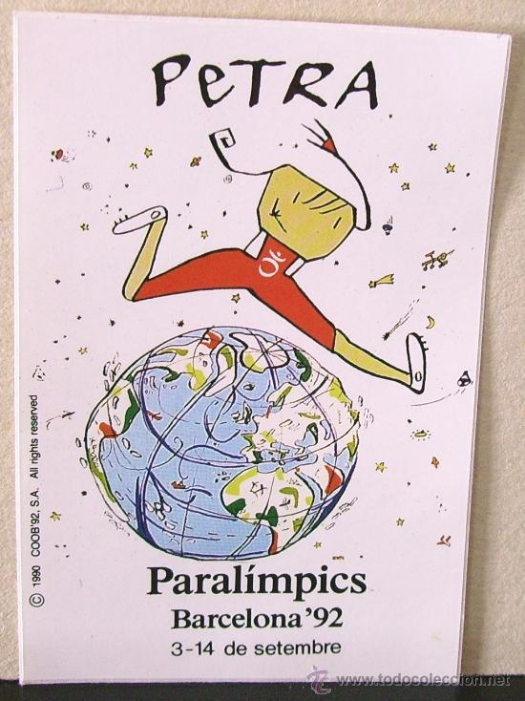
Fets rellevants

Slide 4
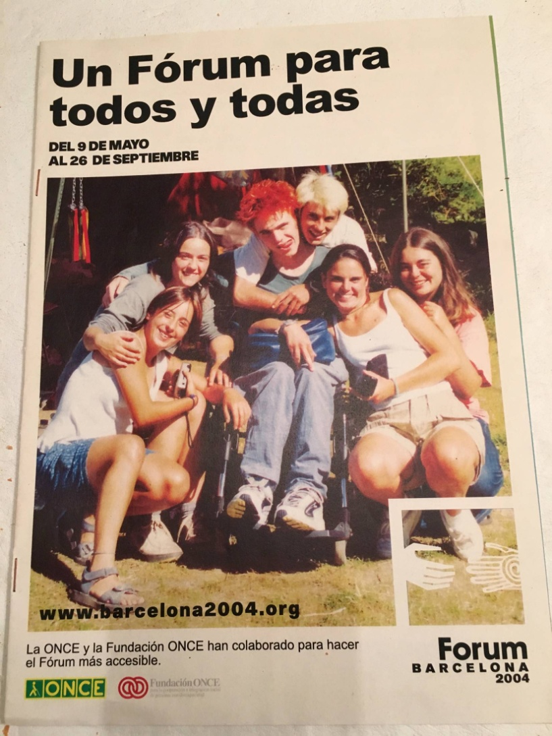
Fets rellevants

Slide 5
Deficiència
Discapacitat
Minusvalidesa

Slide 6
Col·lectiu diana:
Persones amb discapacitat
Física
Sensorial: auditiva i visual
Intel·lectual
Transtorn de Salut Mental

Slide 7
Conceptes claus:
    Persones amb discapacitat
    Diversitat Funcional
    Accessibilitat Universal
    Disseny per a Tothom

Slide 8
Persones amb discapacitat
      Individualista
      Mèdic-rehabilitador
      Estàtic
      Simplista
      Excloent
Notes:
La discapacitat
Aquest no és el lloc per fer una profunda explicació sobre el fenomen de la discapacitat. Es tracta d’una qüestió complexa i controvertida, sobre la que només donarem algunes pinzellades. Però aquestes són necessàries perquè en la base d’una determinada forma d’entendre l’accessibilitat i el tracte amb les persones amb diversitat funcional, hi ha sempre un particular concepte de la discapacitat.
Hi ha diverses maneres d’enfocar la qüestió de la discapacitat. Aquí en tractarem dues, que ens seran útils pel seu contrast:
Persones amb discapacitat
Una primera forma d’entendre la discapacitat es basa en considerar les limitacions, dèficits, patologies o insuficiències de certes persones. Es considera que hi ha característiques individuals que no s’ajusten als paràmetres de funcionalitat, eficiència, salut o validesa considerats òptima o normals. Això situa la persona fora del rang d’allò normal o estàndard, entenent en la majoria dels casos, que aquet rang implica un judici de valor: la persona no arriba al llindar del que es considera acceptable, i per això és minus-vàlid, disminuït o dis-capacitat.
Si adoptem aquesta perspectiva, aproximadament un 9% de la població té alguna discapacitat, un percentatge prou significatiu perquè es tingui en compte a l’hora de posar a disposició de la població espais, activitats i recursos públics, com és el cas del Centre Cultural del Born.
Voleu aprofundir una mica?
Sense entrar en grans debats, és força evident que aquest enfocament implica el següent:
És un enfocament marcadament individualista: ja que considera quasi bé exclusivament els factors personals i individuals de la discapacitat, i tendeix a situar l’individu com a únic origen, posseïdor i responsable de la discapacitat.
És un enfocament de caire mèdic-rehabilitador: ja que considera limitació tot allò que no assoleix el llindar de lo desitjable, correcte i saludable, i enfoca la discapacitat com un mal funcionament que cal corregir. Tenint en compte el punt anterior, s’entèn que el que cal corregir és fonamentalment la persona que té la discapacitat.
És un enfocament molt estàtic: com que, des del punt de vista mèdic-rehabilitador que hem vist, la discapacitat és molt sovint quelcom que no es pot “curar” o “solucionar”, acaba per convertir-se en una propietat fixa i definidora de la persona, com un tret identificatiu personal i instransferible.
És un enfocament simplista: l’èxit i el poder d’aquesta perspectiva prové en gran part de que permet una determinació molt estricta i manejable de la discapacitat. Com que es basa fonamentalment en criteris de medicalització i normalització aplicats a l’individu, permet reduir la discapacitat a termes classificatoris, numèrics i estadístics. Aquest són molt útils i manejables per a certs fins, però deixen al marge una gran varietat de factors que incideixen en la vida de les persones amb discapacitat.
És un enfocament excloent: ja que es tracta d’un concepte de discapacitat que implica la imposició d’un concepte de normalitat per part d’un grup social majoritari, o, molt sovint, ni tan sols majoritari però sí dominant. Aquells o aquelles que no s’amotllen al concepte de normalitat imperant són bandejats o queden dependents de la integració que els permetin els “normals”. Sigui per mitjà de l’exclusió o per mitjà de l’assistència social, aquest enfocament comporta una desigualtat social i una inferiorització de les persones amb discapacitat.
L’enfocament anterior s’ha presentat de forma simplificada i amb una expressa visió crítica, però no s’ha d’oblidar que, fins i tot dins d’aquesta perspectiva, històricament el concepte de discapacitat s’ha transformat molt i el tracte social a les persones amb discapacitat ha avançat notablement. Hi ha un salt abismal entre caracteritzar certes persones com a “subnormals” o tractar-les de “persones amb disminució psíquica”; o entre limitar la subsistència de les persones cegues a les almoines i la beneficència, o integrar-les en el mercat de treball.
D’altra banda, encara avui aquest enfocament és real i operatiu, i no un simple mite del passat. De fet, la determinació oficial de què és una persona amb discapacitat encara es basa fonamentalment en un enfocament individualista, mèdic-rehabilitador i reduccionista (per exemple, a les persones se’ls assigna un grau percentual de discapacitat). Amb tots els seus beneficis i limitacions, això forma part de la realitat i del món de la discapacitat d’avui dia.

Slide 9
Persones amb discapacitat
  Enfocament social
  Positivitzador
  Dinàmic
  Complex
  inclusiu

Slide 10
Diversitat Funcional
  Habilitats diferents
  Percepcions de l’entorn diverses
  Formes de comprensió variades
Notes:
La diversitat funcional
Fruit de molts moviment reivindicatius del propi col·lectiu, avui dia es va estenent una nova manera d’enfocar la discapacitat. És fruit, en certa manera, d’una radicalització de l’enfocament –social, positivador, inclusiu...- que hem vist anteriorment. En efecte, si extraiem les conseqüències últimes d’aquesta perspectiva, arribem al següent: no hi ha una normalitat i una discapacitat (que inclou tot el que queda fora de la normalitat), sinó moltes “normalitats”, tantes com persones i maneres de funcionar i d’interactuar amb l’entorn. Si aquests entorns són adequats, amables, usables i inclusius, no hi haurà persones que no siguin “normals”. Però és clar, no pas perquè totes siguin i funcionin igual, sinó perquè hi haurà un medi (material, social, tecnològic, etc.) adequat per a la diversitat funcional de les persones.
La diversitat funcional suposa l’eliminació de tot prefix o connotació inferioritzadora (dis-, minus-,...) a l’hora d’entendre la diversitat de persones. No hi ha menors capacitats, sinó habilitats diferents, percepcions de l’entorn diverses, formes de comprensió variades, etc. L’èxit i la superioritat d’un perfil determinat de la població només es deu a què la societat ha estat configurada per facilitar la vida d’aquest perfil de persones i per privilegiar les seves capacitats en detriment d’altres.
Des de l’enfocament de la diversitat funcional del que es tracta és que la diversitat –pròpia de tota persona, societat i cultura- no es converteixi en discapacitat.
Una altra conseqüència de la perspectiva de la diversitat funcional és que deixa de considerar el col·lectiu de persones amb discapacitat com un grup concret i separat de la resta de població. Com que es parla de diversitat de maneres de funcionar, de moure’s, de comprendre, en definitiva, de ser, les persones amb discapacitat queden englobades en el conjunt de la població i equiparades amb tota la resta de factors de diversitat: origen, condició social, gènere, cultura, etc.
Atenció!
Com ens hem de referir, doncs, a les persones que pateixen alguna discapacitat?
Us animem a fer servir el concepte diversitat funcional, per ser el més inclusiu i avançat. Però té dos inconvenients: encara no està prou estès i a vegades necessitem referir-nos específicament al col·lectiu de persones amb discapacitat (i no genèricament a la diversitat). En aquests casos, el més recomanable és la mateixa designació “Persones amb discapacitat”. Procureu sempre posar l’”amb” (i no dir “discapacitades”), i eviteu les formes “disminució” i “minusvalidesa”.
L’accessibilitat
L’accessibilitat no és res més que la capacitat que tenen les coses de ser utilitzades amb facilitat, comoditat i igualtat de condicions per totes les persones.
És un concepte que va necessàriament lligat al segon enfocament de la discapacitat que hem vist. En efecte, no es tracta de rehabilitar o corregir les persones, sinó de modificar els espais, els objectes, les activitats, per tal que les puguin usar i participar-hi el màxim nombre possible de persones.
Un concepte important lligat a l’accessibilitat és el de barrera d’accessibilitat. Una barrera d’accessibilitat és tot allò que dificulta o impedeix la interacció amb un element de l’entorn (accedir i moure’s per un espai, usar i manejar un objecte, comunicar-se i expressar les pròpies idees, participar en una activitat, etc.).
En funció de quina sigui la barrera, parlem de:
Barreres físiques: quan hi ha algun element de l’entorn físic (arquitectura, mobiliari, objectes, instruments) que no és accessible.
Barreres comunicatives: quan hi ha algun obstacle en la comunicació; per exemple, si utilitzem el medi oral amb una persona amb discapacitat auditiva o l’escriptura visual amb una persona cega.
Barreres cognitives: quan hi ha alguna característica que dificulta la comprensió d’una informació, una imatge, un text, etc. Un exemple il·lustrativament divertit de barrera cognitiva és la famosa escena dels Germans Marx en què llegeixen un contracte (ja sabeu, allò de “la part primera de la primera part contractant, serà...”).
Mesures d’accessibilitat poden ser moltes i diverses; insistim: qualsevulla que millori un entorn per fer-lo més accessible. Poden ser mesures arquitectòniques (posar una rampa o un ascensor, eixamplar el pas d’una porta), físiques (posar el mirall del lavabo a l’alçada d’una cadira de rodes, posar un teclat d’ordinador que es pugui usar fàcilment amb una sola mà), comunicatives (subtitular una pel·lícula, transcriure a braille un text), cognitives (complementar amb esquemes didàctics una explicació, transcriure un text a “Lectura Fàcil”), etc.
Atenció!
El personal d’atenció al públic d’un museu forma part de les mesures d’accessibilitat si està ben format i disposat per a la correcta atenció de les persones amb discapacitat.
Voleu aprofundir una mica?
Entenem que l’accessibilitat s’ha d’implementar segons els següents criteris:
Igualtat d’oportunitats: no es tracta de privilegiar ningú ni cap col·lectius, ni tampoc d’obligar ningú a res; simplement es tracta garantir que tothom tingui les mateixes oportunitats de participar.
Normalització: es tracta de fer accessibles els mateixos espais, les mateixes coses, les mateixes activitats, que s’ofereixen a la resta de la població. L’accessibilitat pot requerir mesures i suports específics per les persones amb discapacitat, però evitant sempre crear espais, circuits i activitats segregades.
Disseny per a tothom: per acomplir el criteri de la normalització res millor que concebre i dissenyar de bon principi les coses perquè les pugui usar un ventall molt ampli de persones. Així s’eviten adaptacions i correccions posteriors, més costoses i no sempre prou normalitzades.
Capacitació: partir sempre de la premissa que les persones amb discapacitat poden i volen fer el mateix que tota la resta.
Continuïtat: en dos sentits clau: 1) que les mesures d’accessibilitat formin un tot, una cadena contínua, sense interrupcions ni buits. Serveix de poc fer un museu super-accessible si per arribar-hi cal enfrontar-se amb obstacles insalvables d’accessibilitat. 2) que les mesures d’accessibilitat tinguin un seguiment, un manteniment i una actualització, perquè qualsevol cosa pot deixar de ser accessible amb el temps, l’oblit, la modificació d’altres elements del voltant, l’aparició de noves necessitats, etc.

Slide 11
L’accessibilitat Universal
Disseny per a tothom

Slide 12
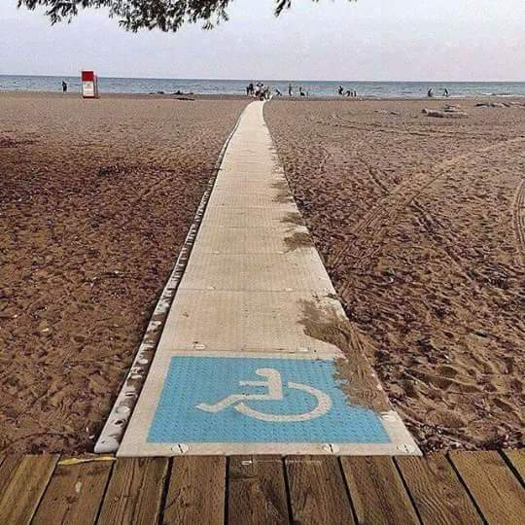

Slide 13
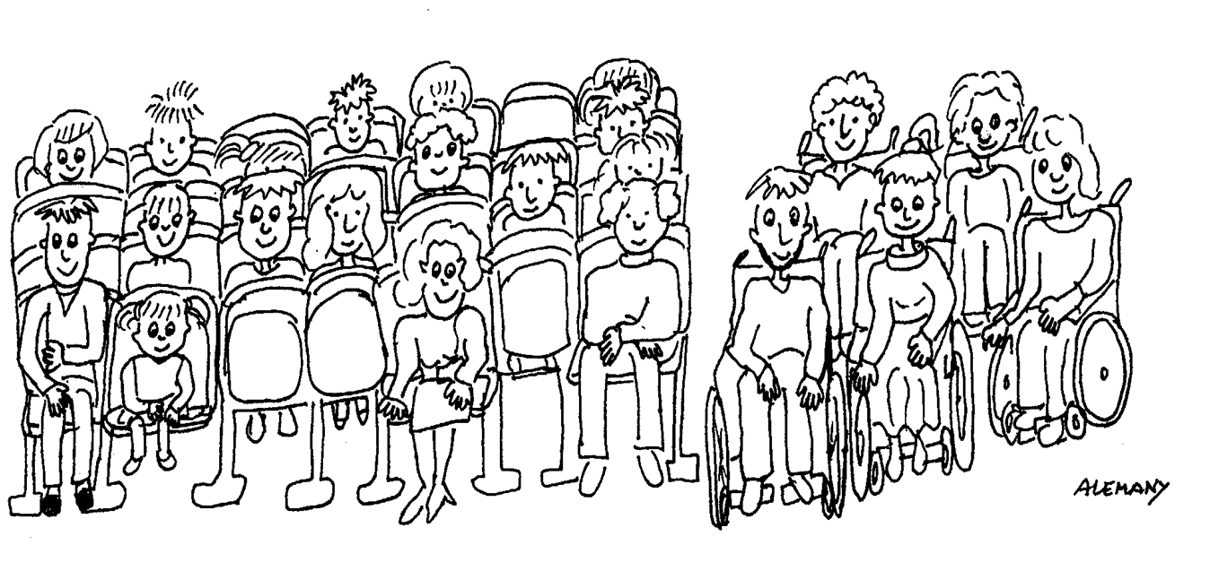
Integració

Slide 14
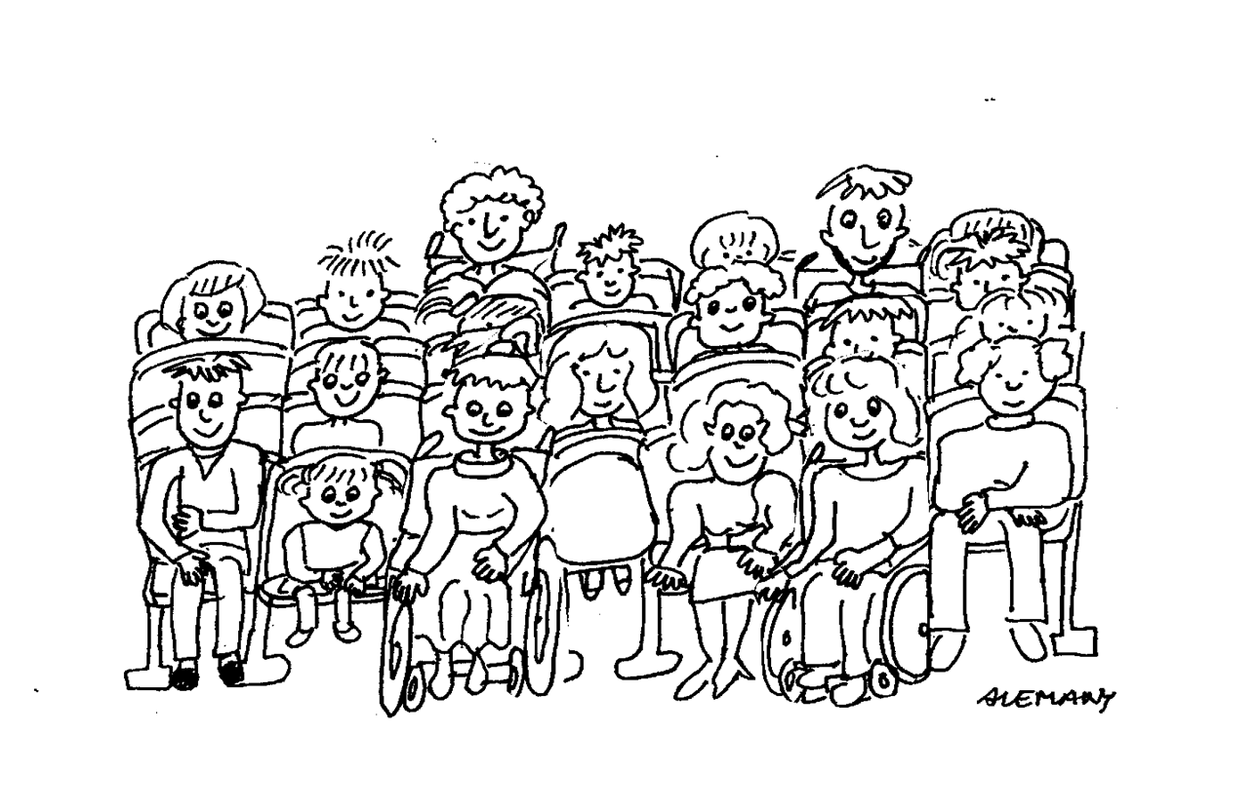
Inclusió

Slide 15
Barreres d’accessibilitat
    Físiques
    Comunicatives
    Cognitives
    actitudinals
Notes:
Barreres físiques: quan hi ha algun element de l’entorn físic (arquitectura, mobiliari, objectes, instruments) que no és accessible.
Barreres comunicatives: quan hi ha algun obstacle en la comunicació; per exemple, si utilitzem el medi oral amb una persona amb discapacitat auditiva o l’escriptura visual amb una persona cega.
Barreres cognitives: quan hi ha alguna característica que dificulta la comprensió d’una informació, una imatge, un text, etc. Un exemple il·lustrativament divertit de barrera cognitiva és la famosa escena dels Germans Marx en què llegeixen un contracte (ja sabeu, allò de “la part primera de la primera part contractant, serà...”).
Barreres actitudinals

Slide 16
Persones amb discapacitat a Catalunya:
500.000
Persones amb discapacitat a l’Estat Espanyol: 4.000.000
Persones amb Discapacitat a Europa: 80.000.000
(aproximadament)

Slide 17
Les persones amb discapacitat representen el 8,8 % de la població
Les persones grans majors de 65 anys i sense discapacitat són el 10,8 % de la població
Les persones en circumstàncies limitadores transitòries, el 19,5 %

Slide 18
La Convenció de les Nacions Unides del 13 de desembre de 2006
  el 21 d’abril de 2008 ratificada per l’estat Espanyol
  19 de desembre de 2008 s’adhereix el govern de la Generalitat
Notes:
La Convenció de les Nacions Unides sobre els drets de les persones amb discapacitat, ratificada per l’Estat espanyol i publicada en el Boletín Oficial del Estado del 21 d’abril de 2008, f
Fixa el compromís de promoure, protegir i assegurar el ple gaudi dels drets humans i les llibertats fonamentals en condicions d’igualtat per les persones amb discapacitat i de promoure el respecte a llur dignitat inherent.
El 13 de desembre de 2006 es va aprovar la Convenció Internacional sobre els Drets de les Persones amb Discapacitat. Aquesta Convenció és el resultat d'un llarg procés, en què van participar diversos actors:
Estats membres de l'ONU, observadors de l'ONU, cossos i organitzacions importants de l'ONU, Relator Especial sobre Discapacitat, institucions de drets humans nacionals, i organitzacions no governamentals, entre les que van tenir un paper destacat les organitzacions de persones amb discapacitat.
La Convenció ha esdevingut el primer instrument ampli de drets humans del segle XXI, amb caràcter vinculant per a tots els estats que l’han ratificada, entre els quals hi ha, doncs, l’Estat espanyol. Així mateix, el Parlament de Catalunya, per mitjà de la Resolució 44/VIII, del 19 de juny de 2007, va instar el Govern de la Generalitat a adoptar les mesures necessàries per a complir la Convenció i, per mitjà de la Declaració del 17 de desembre de 2008, amb motiu del Dia Internacional de les Persones amb Discapacitat, va adherir-se als postulats de la Convenció i va manifestar la seva voluntat de vetllar pel garantiment de la igualtat d’oportunitats a les persones amb discapacitat, com a ciutadans de ple dret.

Slide 19
Legislació Catalana: llei 13/2014
Cada municipi ha de tenir un pla d’accessibilitat a la cultura
    Edificació
    Comunicació
    Continguts
    Oferta de serveis

Slide 20
“La igualdad humana consiste no en darle
a todos lo mismo, sino en considerar con
respeto, con el mismo respeto, a cada uno en
su contexto de diferencia”
Jaime Barylko, “El aprendizaje de la libertad”,
Ed. Universitaria de Buenos Aires, Bs. As. 1987 (p. 173)

Slide 21
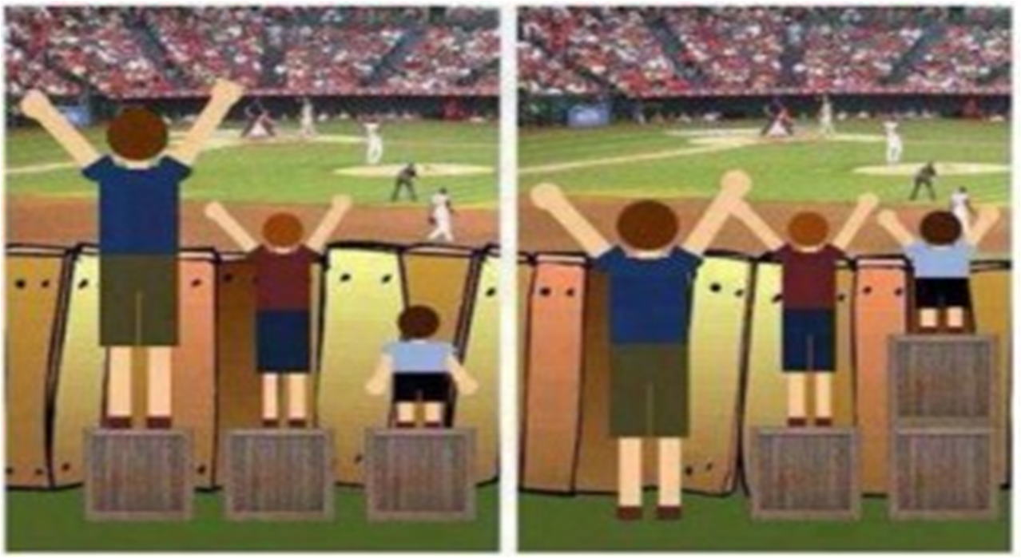
Igualdad de oportunidades

Slide 22
Àmbits d’aplicació
    Telecomunicacions i societat de la informació
    Espais públics, infraestructures i
    edificació
    Transport
    Bens i serveis a disposició del públic
    Relació amb les administracions públiques
    Administració de justícia
    Patrimoni cultural
    Ocupació

Slide 23
Tres components bàsics que interactuen:
    Les estructures normatives i institucionals
    La tecnologia: recerca de noves aplicacions
    Les organitzacions socials: receptores, mediadores i executores

Slide 24
Legislació
Persones amb discapacitat
Societat
Tecnología
Notes:
Tres componentes básicos que interactuan:
Las estructuras normativas e institucionales
La tecnología: búsqueda de nuevas aplicaciones
Las organitzaciones sociales: receptoras, mediadoras y Ejecutoras

Slide 25
Accessibilitat a la Cultura:
    La Informació, la comunicació
    la participació
    Accessibilitat als continguts
    Espais, eines i objectes

Slide 26
Accessibilitat Física:
Accessibilitat als espais, serveis, entorns, activitats

Slide 27
Informació i Comunicació
  Publicacions
    Edicions en braille,
    Grans caràcters
    Lectura fàcil
    Pagines Web
    La senyalètica
    Pictogrames

Slide 28


Comunicació amb Pictogrames
Casa de cultura
Notes:
Les administracions públiques i els proveïdors de serveis públics han
d’informar en llurs pàgines web sobre les condicions d’accessibilitat dels
serveis que ofereixen i sobre els mitjans de suport disponibles i han de
promoure en tots els àmbits l’ús de tecnologies de la informació i la
comunicació que facilitin la relació amb les persones amb requeriments
específics d'accessibilitat que tenen dificultats per a desplaçar-se o no
poden gaudir d’una atenció presencial.

Slide 29
Senyalització dels Espais
  Retolació senzilla, bàsica
  Format tàctil i visual
  Tipologia de lletra
  Contrast cromàtic
Notes:
Retolació senzilla, bàsica
Format tàctil i visual
En la zona argonòmica entre 125 i 175 cm alçada
Tipologia de lletra Arial, Verdana, Avenir ....
Contrast cromàtic
Superficies mats

Slide 30
L’Accessibilitat a les web permet
que la informació sigui usada i utilitzada per al major nombre de persones, independentment de les limitacions personals o de l’entorn
Notes:
Se puede definir la accesibilidad como la posibilidad de que un sitio o servicio Web pueda ser visitado y utilizado de forma satisfactoria por el mayor número posible de personas, independientemente de las limitaciones personales que tengan o de aquellas limitaciones que sean derivadas de su entorno.

Slide 31
Disseny per a tothom dels entorns WEB:
    Principis:
      Igualtat d’ús
      Flexibilitat
      Simple i intuïtiu
      Informació fàcil de percebre
      Tolerant als errors
      Minimitzar l’esforç físic
      Dimensions apropiades
Notes:
Igualdad de uso: el diseño debe ser fácil de usar y adecuado para todas las personas independientemente de sus capacidades y habilidades. Debe proporcionar la misma forma de uso a todos los usuarios: idénticas cuando sea posible; equivalentes, cuando no lo sea.
2. Flexibilidad: el diseño debe poder adecuarse a un amplio rango de preferencias y habilidades individuales. Por ejemplo, permitiendo al usuario elegir el mecanismo de interacción o adaptándose a su ritmo de uso.
3. Simple e intuitivo: el diseño debe ser fácil de entender independientemente de la experiencia, los conocimientos, las habilidades o el nivel de concentración del usuario.
4. Información fácil de percibir: el diseño debe ser capaz de intercambiar información con el usuario, independientemente de sus condiciones ambientales o sus capacidades sensoriales.
5. Tolerante a errores: el diseño debe minimizar las acciones accidentales o fortuitas que puedan tener consecuencias fatales o no deseadas, para evitar los posibles errores que el usuario/a pueda cometer en su interacción con la Web.
6. Escaso esfuerzo físico: el diseño debe poder ser usado eficazmente y con el mínimo esfuerzo posible. Por ejemplo, evitando las acciones repetitivas.
7. Dimensiones apropiadas: los tamaños y espacios deben ser apropiados para su manipulación y uso por parte del usuario, independientemente de su tamaño, posición, y movilidad.
Guía

Slide 32
Retolació adossada a la paret:
  A la paret al costat dret de la porta o accés
  si no és possible, a la mateixa porta o al costat de pany o maneta
  La vora superior del rètol es situa a una alçada màxima des del terra de 175 cm.
Notes:
En zonas específicas donde haya concurrencia de niños, habrá doble señalización, ubicándose la segunda a una altura máxima de 125 cm.
Los que se ubiquen en banderolas o sobre bases deben prolongar sus extremos hasta el pavimento en toda su dimensión. Si no se prolongan hasta el suelo se colocará una barra horizontal entre sus patas a una altura máxima de 25 cm, su color contrastará con el entorno y sus elementos serán romos. En ningún caso se fijara la «banderola» en el pavimento partiendo de la zona central de la misma. Se colocarán fuera del itinerario peatonal o zonas de tránsito, paralelos (nunca perpendiculares) a la dirección de la marcha y, a ser posible, adyacentes a la pared o superficie
Colgantes
Se evitarán los indicadores colgantes, por la imposibilidad de acercarse e interactuar con ellos. Si es la única opción posible, se tendrá en cuenta que la parte inferior de los mismos se situará por encima de 220 cm, sin tapar las señales de seguridad. A esa altura no se emplearán ni altorrelieve ni braille. En este caso el tamaño de los caracteres visuales se adecuará para posibilitar su lectura (v. apartado 4.2.1).
Cuando se sitúen sobre planos horizontales o inclinados se fijarán al menos dos elementos que partirán de sus extremos (en su parte más exterior) y se prolongarán hasta el pavimento; no sobresaldrán ni tendrán elementos voladizos, por lo que se protegerá el espacio entre extremos mediante elementos ornamentales o con un zócalo inferior situado a 25 cm del suelo.

Slide 33
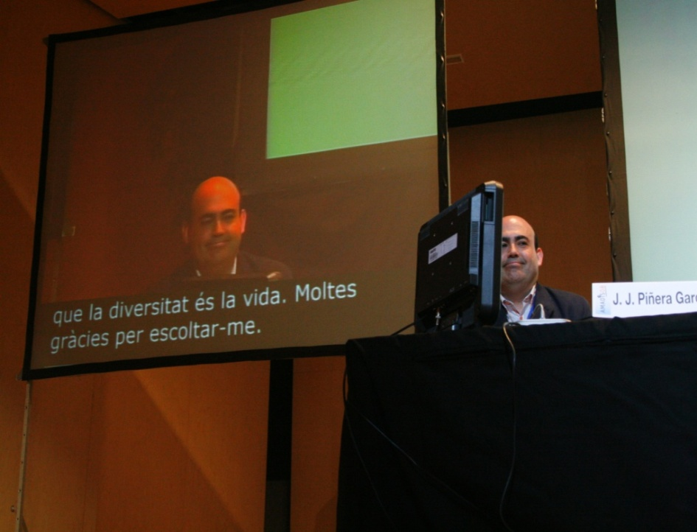
Accessibilitat a la Comunicació
Transcripció en temps real
Instal·lació de l’anell
Magnètic
Subtitulació d’Audiovisuals
Interpretació en
llengua de signes
Notes:
Sistema de inducción magnética que permite que las personas portadoras de audífono con posición T puedan recibir la información emitida por la megafonía directamente en su audífono, de forma clara y sin ruido de fondo.

Slide 34
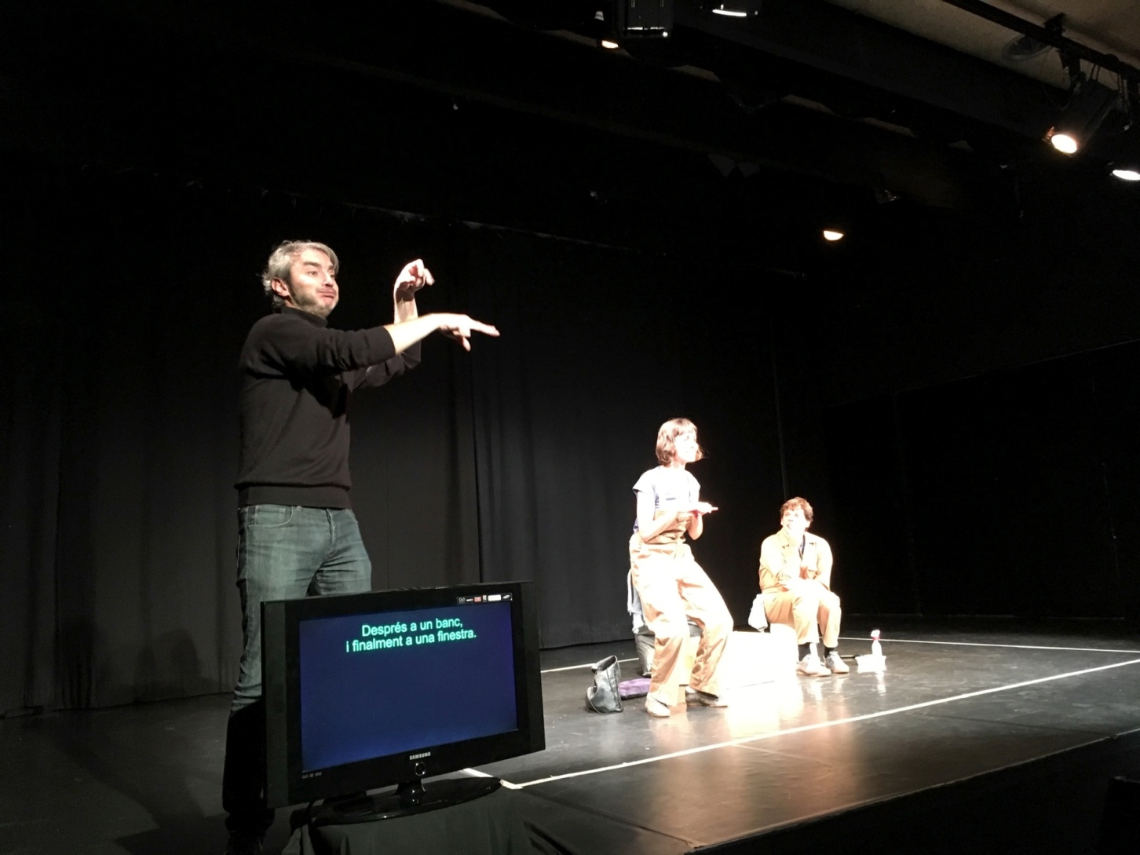
Teatre Accessible

Slide 35
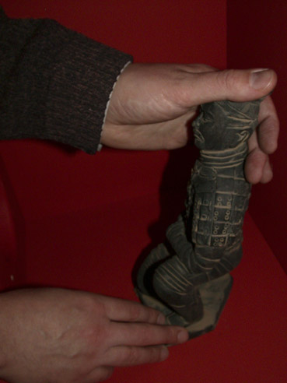
Accessibilitat als continguts
  Reproduccions
  Maquetes tàctils
  Plànols en relleu
  Accés als continguts:
  “amb altres paraules””

Slide 36
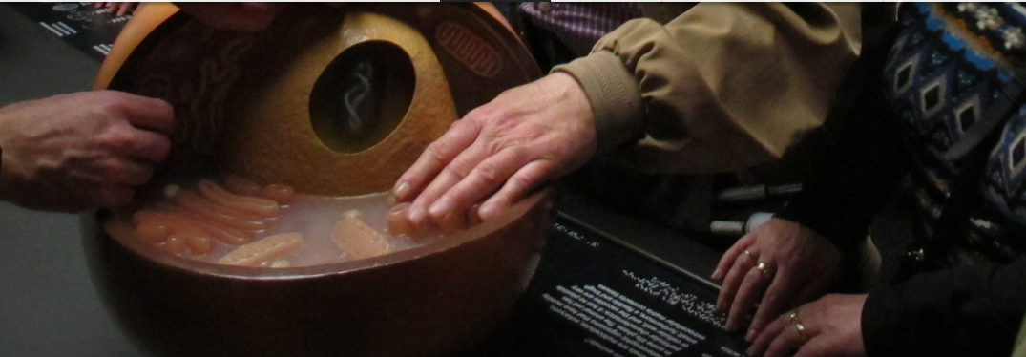
Cultura Accessible

Slide 37
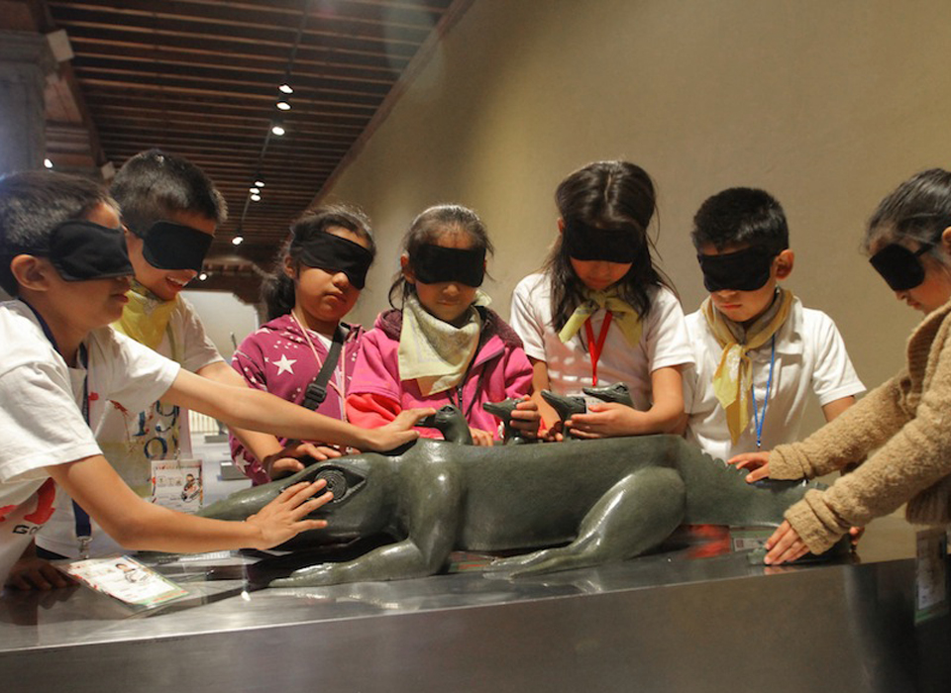

Slide 38
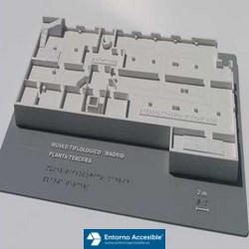

Slide 39
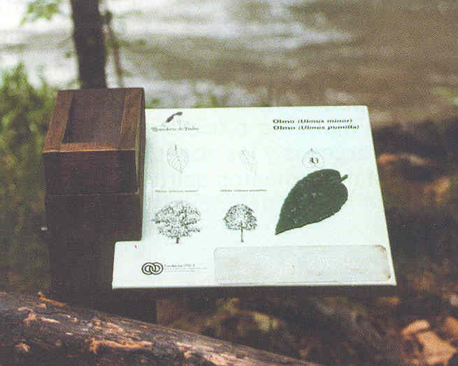

Slide 40
Accessibilitat als Espais
    Accessos
    Mobiliari
    Objectes
    Serveis (taquilles, WC, cafeteria ...)

Slide 41
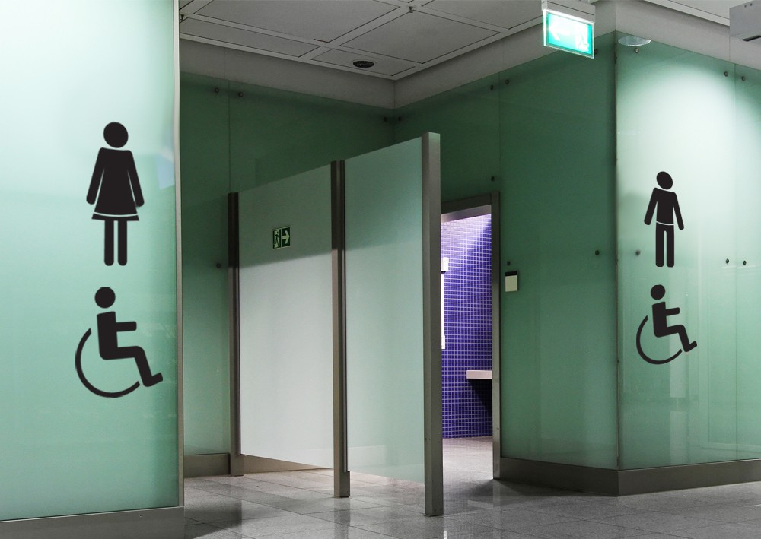

Slide 42
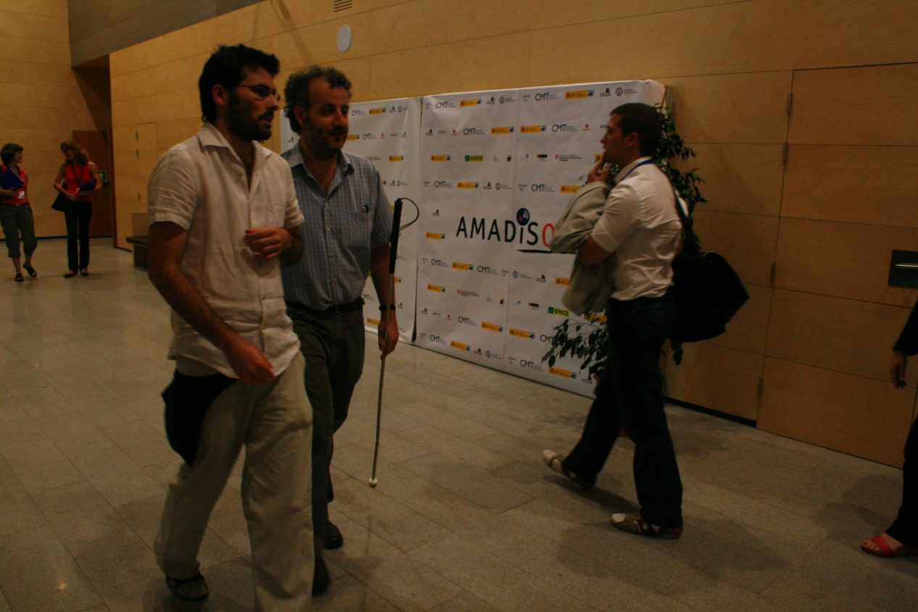
Accessibilitat i Diversitat
        Servei d’acompanyament

Slide 43
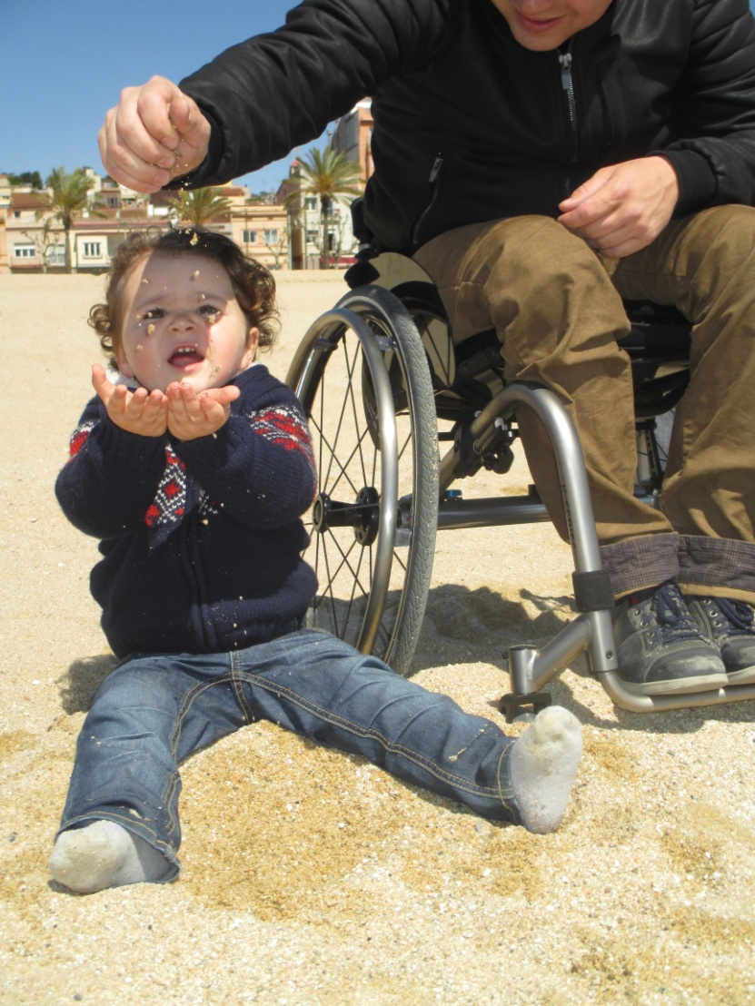
L’accessibilitat millora la qualitat de vida de tota la ciutadania
Notes:
Ciudad amable - ciudad accesible para todos
Cuando hablamos de accesibilidad, sin duda todos tenemos claro que hablamos del acceso de las personas con discapacidad, de los espacios físicos, de la abolición de barreras arquitectónicas, de la construcción de rampas donde tenemos escalones, de la colocación de ascensores donde tenemos una serie de escaleras ... .. Pero hay más barreras y también más grupos que se benefician de la accesibilidad.
Pasa frecuentemente que los mayores avances sociales se producen al afrontar la resolución un problema que aparentemente afecta a una parte pequeña de la sociedad.
La accesibilidad es un de estos avances y la sociedad está empezando a apreciarlo ahora. Por ejemplo los autobuses de piso bajo, los ascensores en las estaciones de ferrocarriles y del metro
Las pasarelas que encontramos en la playa y que nos permiten llegar al borde del agua sin quemarnos los pies, todos son avances que en un principio están destinados a las personas con discapacidad y los tenemos que agradecer especialmente a la mayor presencia de las personas con discapacidad en nuestra sociedad y al trabajo realizado por las instituciones y el mundo asociativo.
Es decir que lo que es una necesidad imperiosa para algunos ha llegado a ser un beneficio para todos. y es así como la accesibilidad término empleado y relacionado siempre con las personas con discapacidad ha sido reconocido como un elemento importante que mejora la calidad de vida de toda la ciudadanía.
La accesibilidad ha dejado de ser un sinónimo de supresión de barreras físicas para ir adquiriendo una dimensión mucho más amplia:
Tenemos barreras a la comunicación, barreras de muchas personas para acceder a los contenidos, y sobre todo barreras sociales que construimos las personas, la sociedad, y son las que provocan más obstáculos a la hora de trabajar por la igualdad de oportunidades.
Todas las instituciones implicadas en la accesibilidad universal coinciden en afinar más allá de la supresión de las barreras, todos los productos, servicios y espacios nuevos deben diseñarse para todos y adaptar los que ya tenemos un máximo de personas.
Esta accesibilidad se convierte en un principio fundamental para conseguir y garantizar la igualdad de oportunidad de todas las personas con discapacidad.

Slide 44
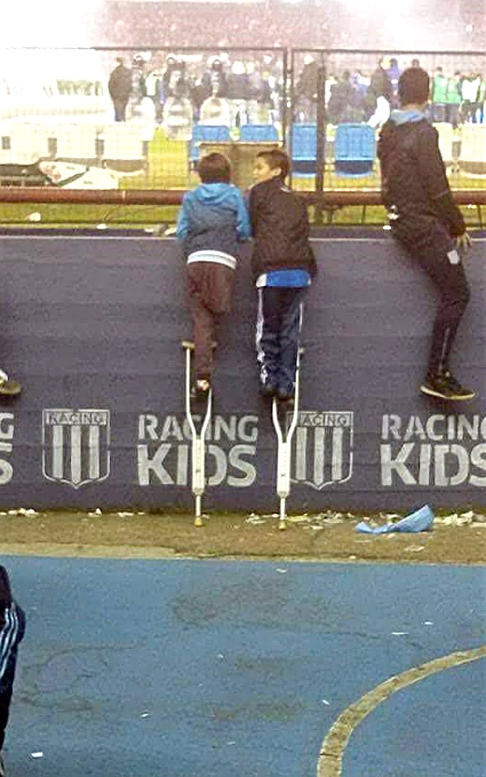

Slide 45
Fundació Desenvolupament Comunitari
Imma Alemany
ialemany@fdc.cat

